Slide 1
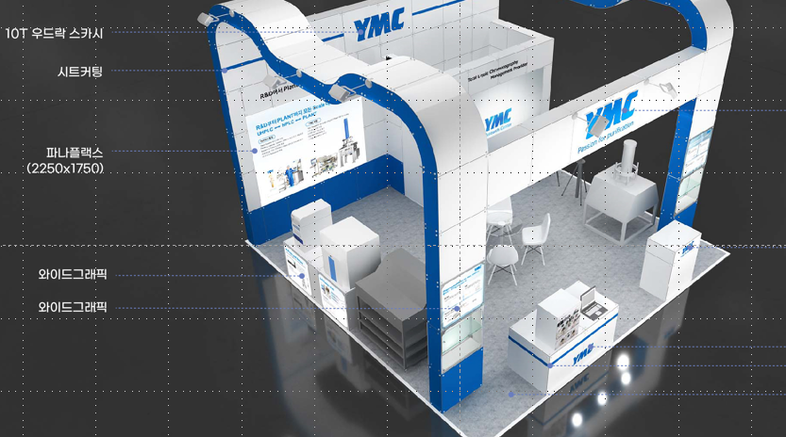
예시

Slide 2
1550mm
1550mm
3600mm
3600mm
총 3개의 디자인 필요합니다.
3600mm x 1550mm / 2ea
2450mm x 1550mm / 1ea
1550mm
2450mm

Slide 3
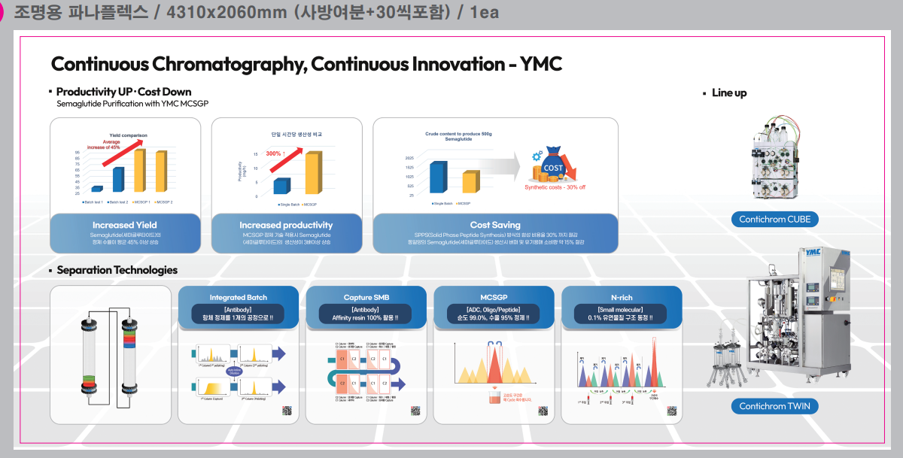
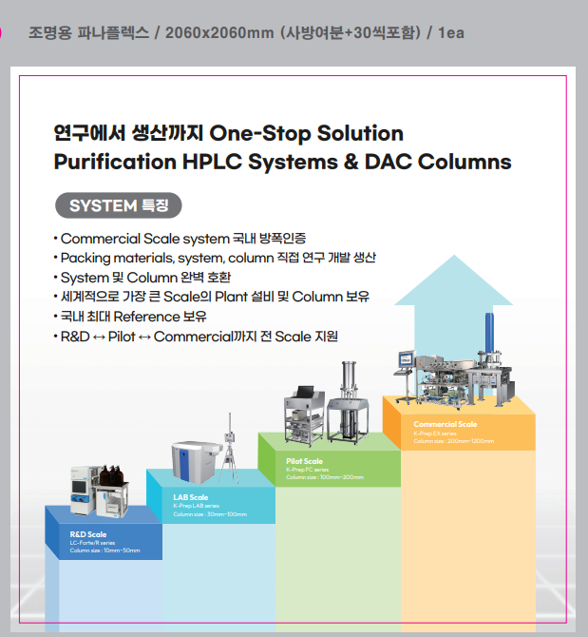
작년 전시회에 사용한 디자인 입니다.
당사에서 대략적인 배치와 디자인에 희망하는 내용을 송부 드리면 색감, 배치 등의 전문적인 디자인을 요청 드립니다.
디자인 후 인쇄 등은 불필요하며 AI파일만 희망하기에
해당 내용 확인 하시어 견적 주시면 감사하겠습니다.

